Slide 1
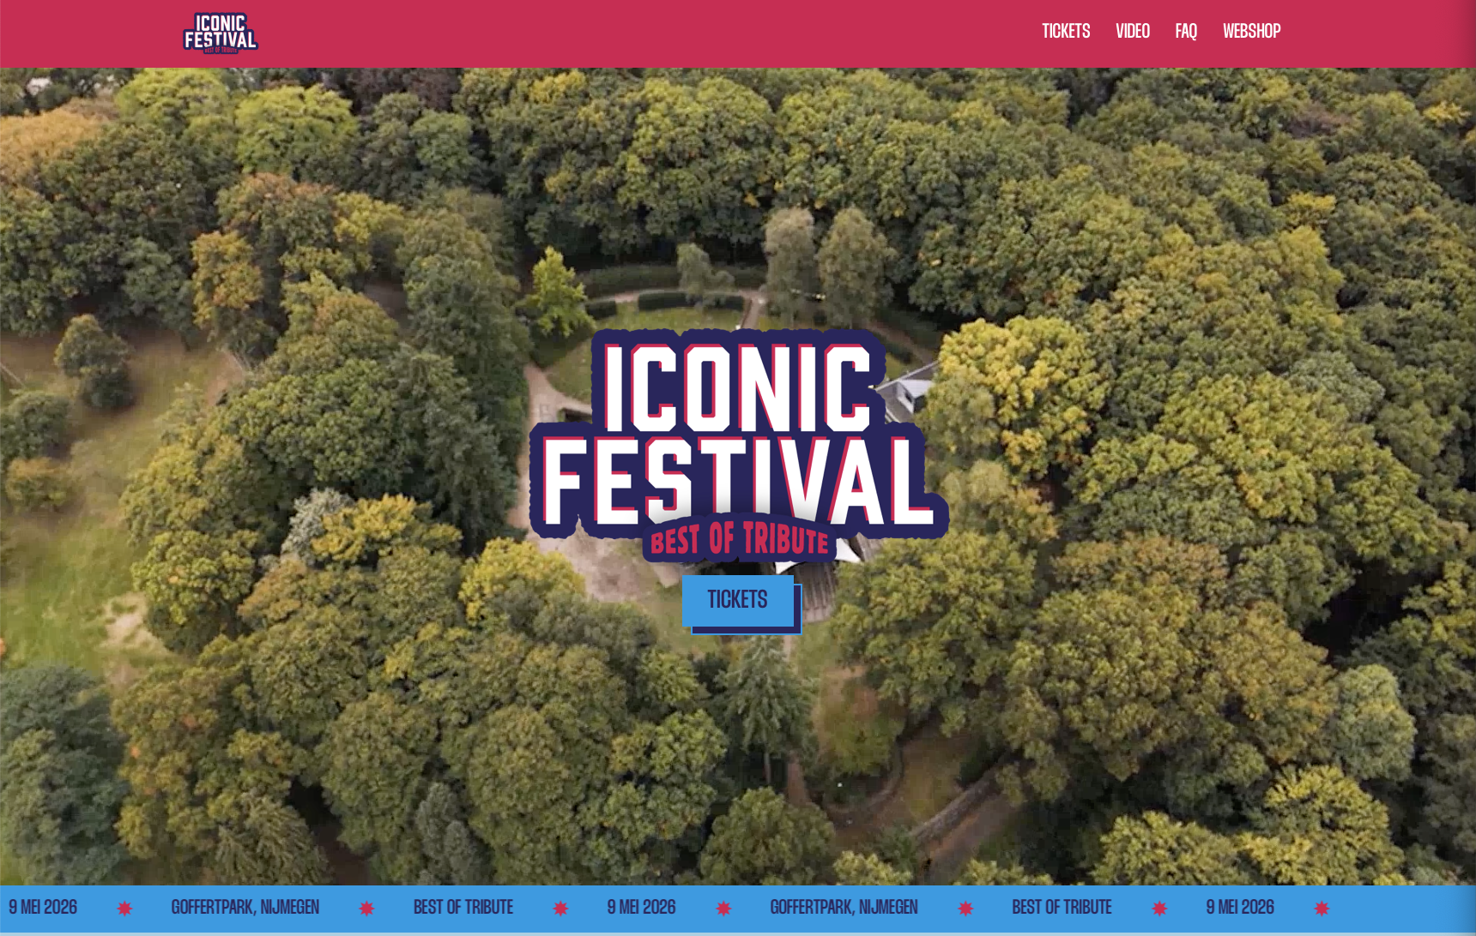
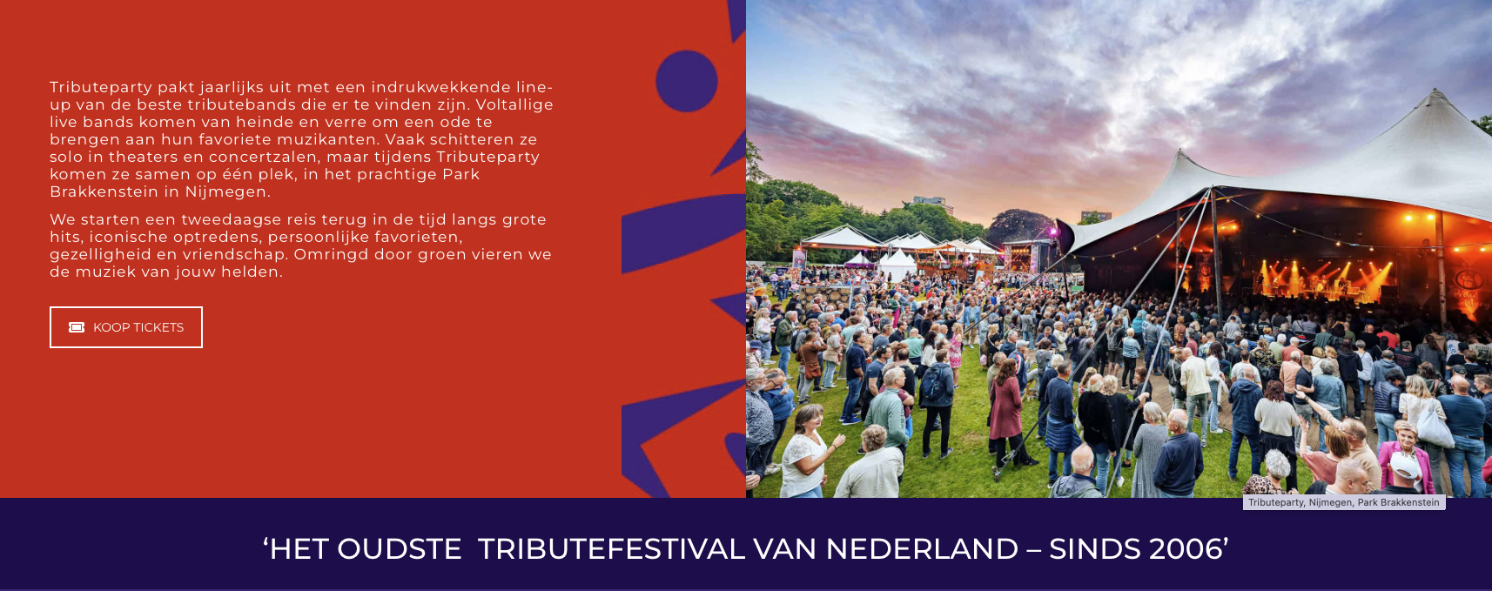
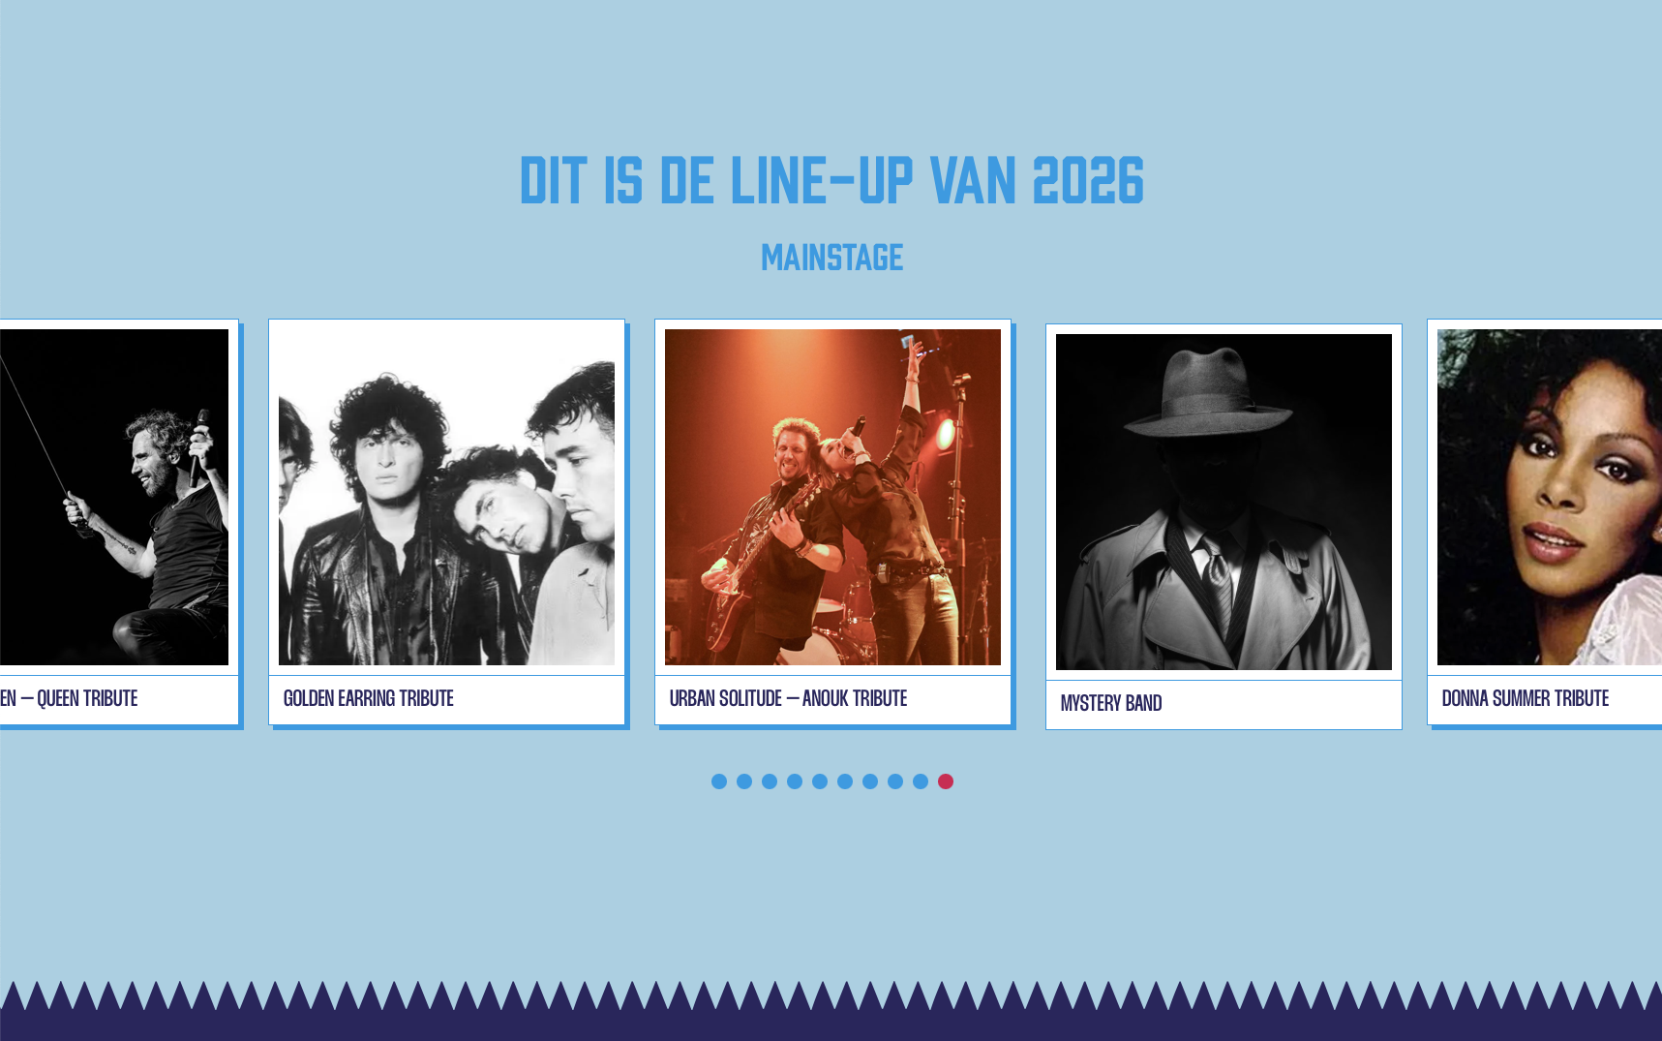
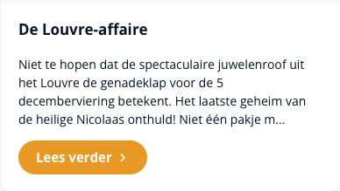
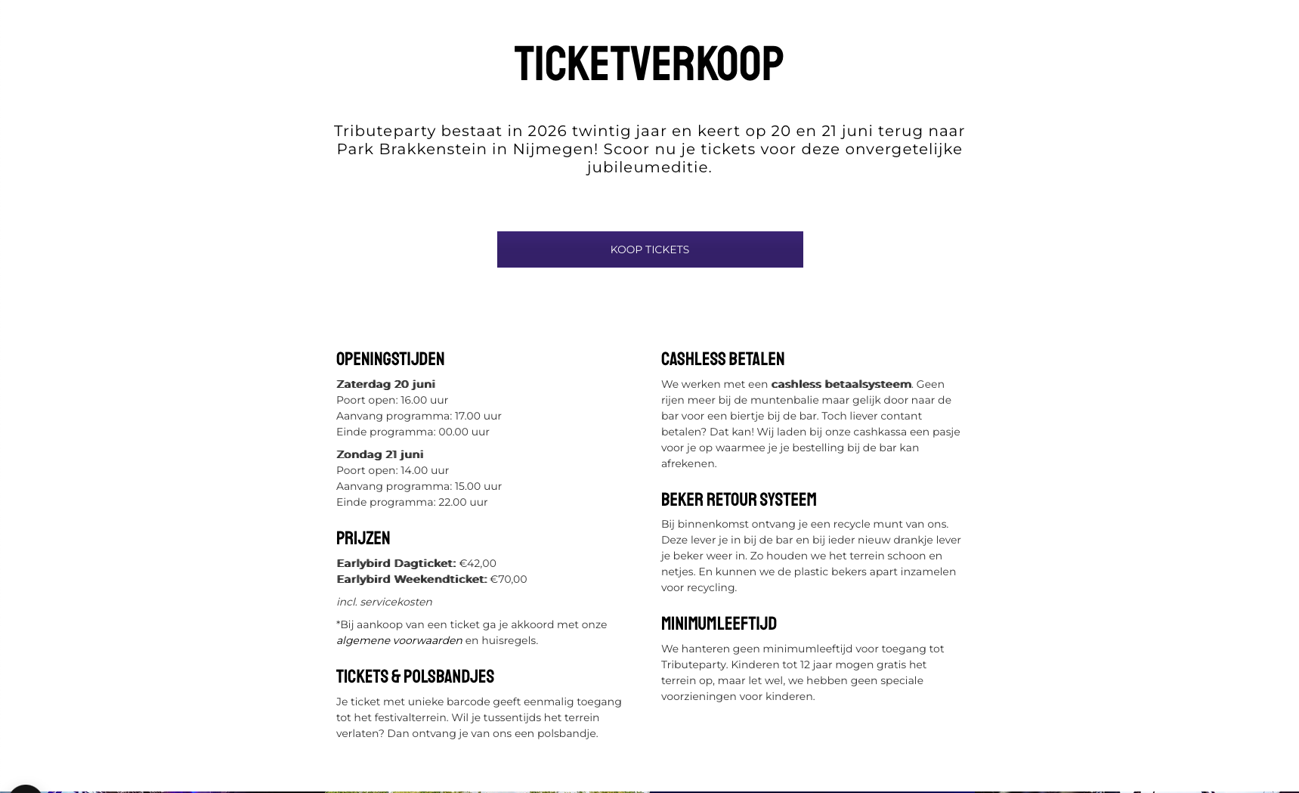
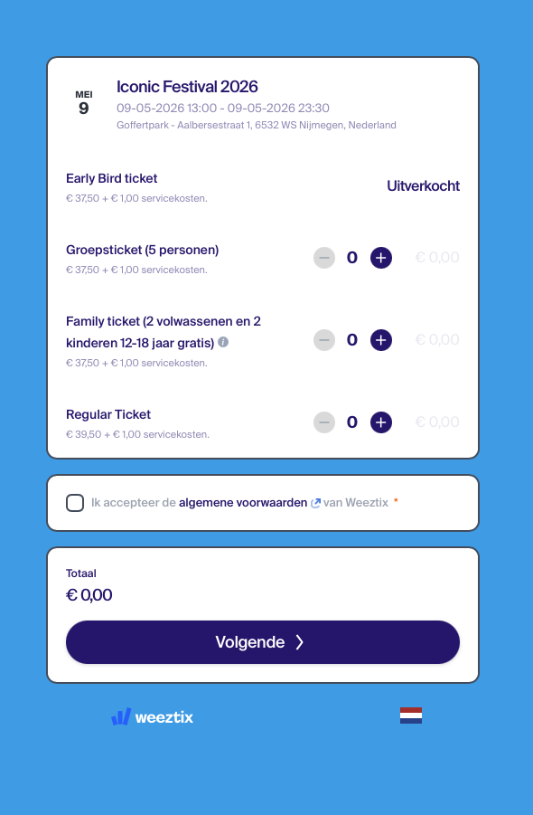
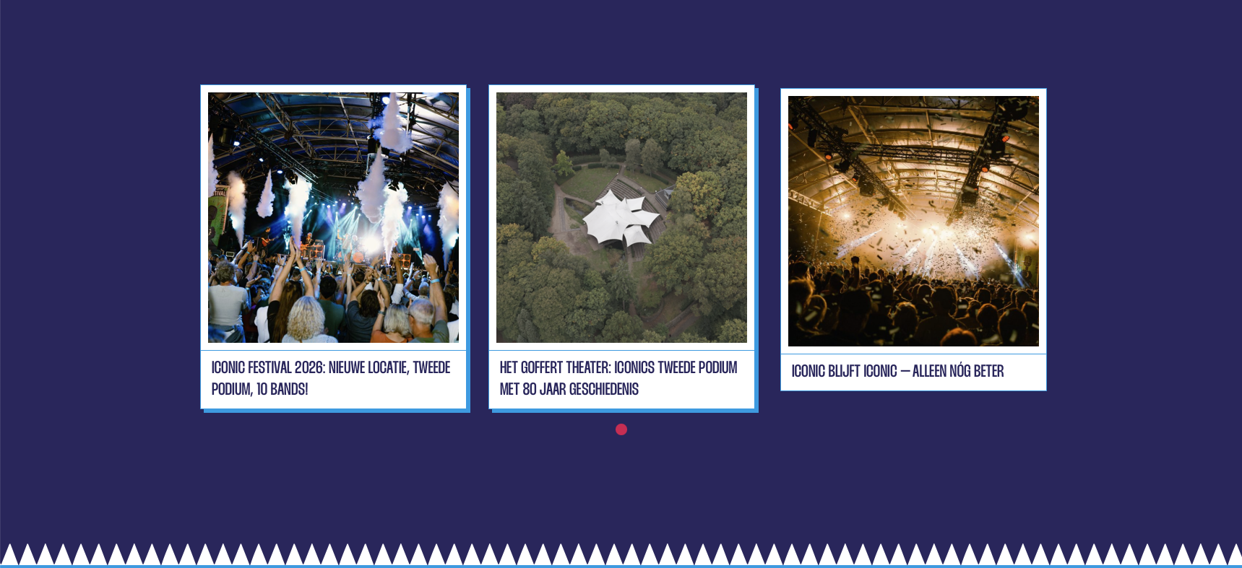
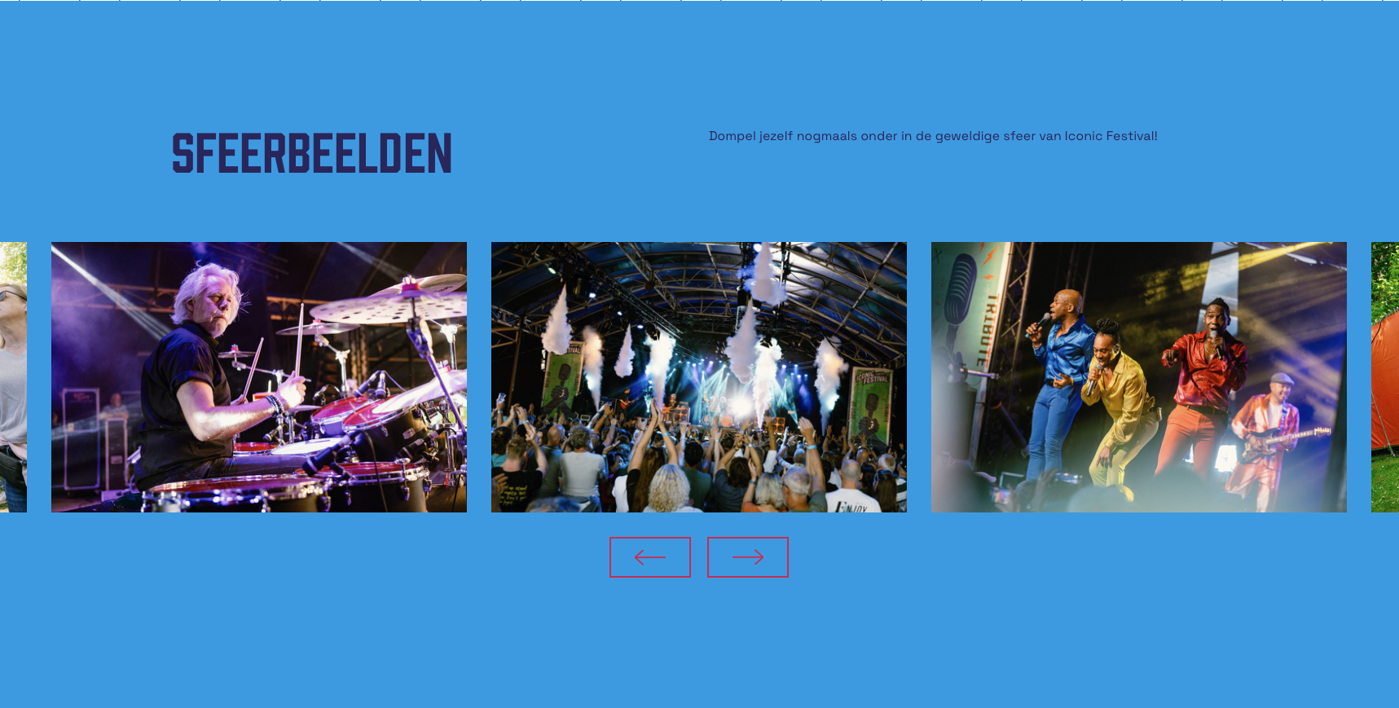
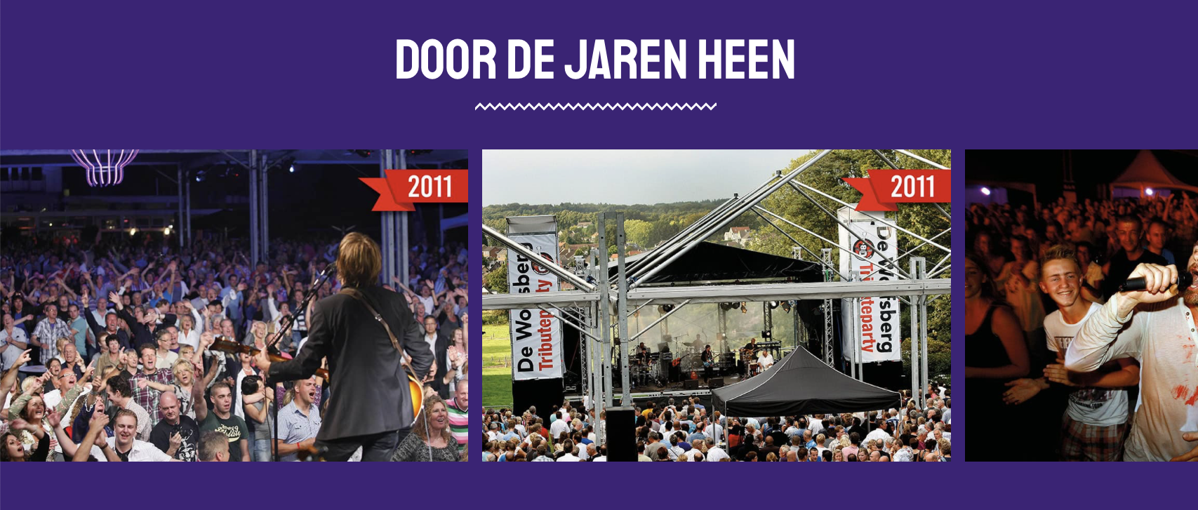
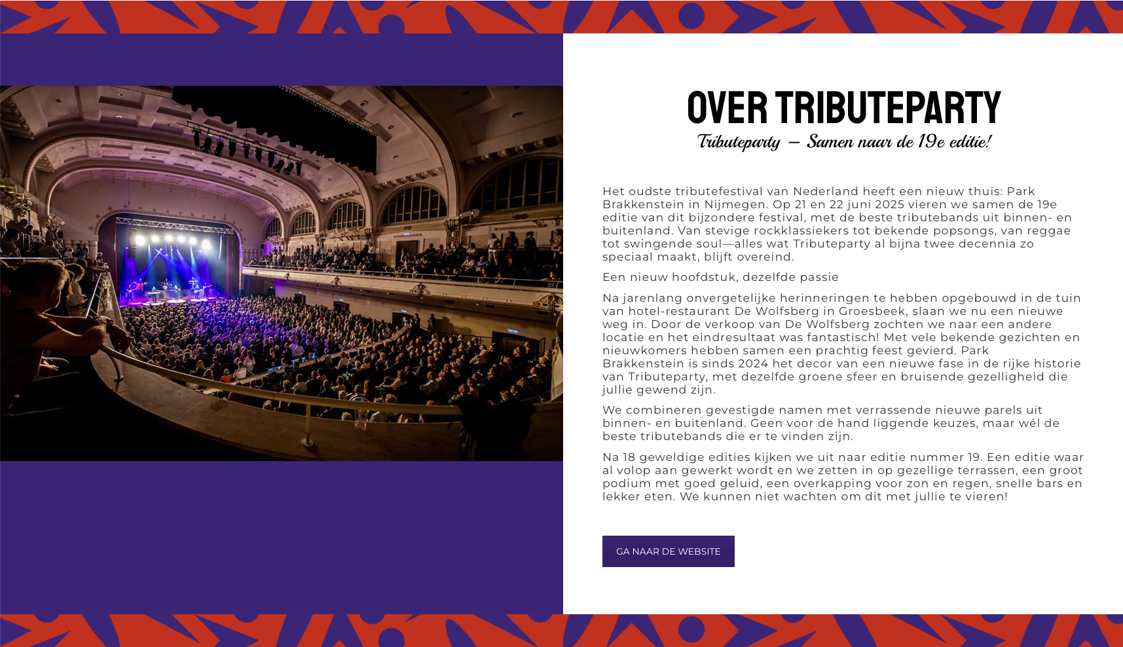
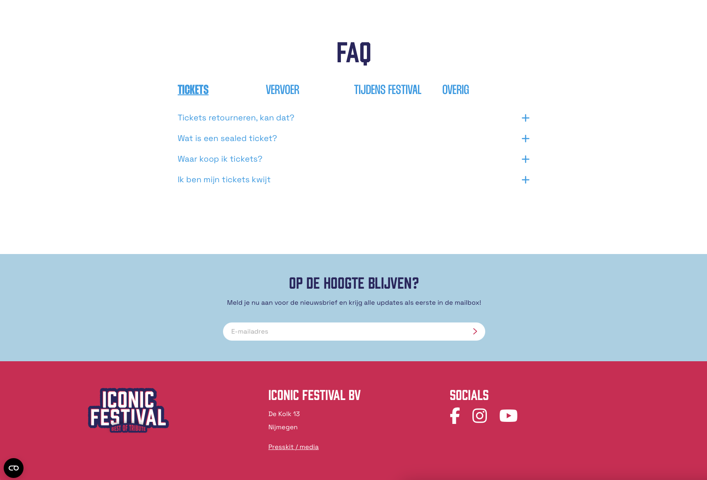
Header uitbreiden met: Line-up, in de media en nieuws.
Header eruit: video
Tussen sectie:
Meer over Iconic festival vertellen + gave foto
Voorstel tekst:
Iconic Festival viert elk jaar de grootste muziekiconen met een line-up die volledig in het teken staat van legendarische hits en tijdloze artiesten. De beste tributeacts uit binnen- en buitenland komen samen om het vuur en de magie van hun muzikale helden opnieuw tot leven te brengen. Tijdens dit festival, in het Goffertpark in Nijmegen, maken we een reis door decennia aan iconische muziek: van meezingers tot rockklassiekers, van guilty pleasures tot onvergetelijke live-optredens. Iconic Festival draait niet alleen om muziek, maar ook om herinneringen, vriendschap, vrijheid en die unieke festivalvibe. Omringd door het groen van het park vieren we samen de songs die een generatie hebben gevormd – en nog steeds raken. Op Iconic brengen we de hot van vroeger weer tot leven.
Slogan: “Een groots muzikaal eerbetoon: herkenbaar, meezingbaar en Iconisch”
Artiesten uitbreiden met een zinnetje eronder en een duidelijke knop om door te klikken.
De ticketverkoop pagina zou ik graag veel informerende zien, zoals hier gedaan is. Ik denk dat we de pagina hier kunne spiltsen en links info en rechts de ticketlink kunnen zetten.
Nieuws uitbreiden met een zinnetje eronder en een duidelijke knop om door te klikken.
Ik vindt de jaartallen bij de foto’s tof en zou het liefst hier foto’s en filmpjes door elkaar heen gaan zetten als mogelijk. Met net als bij sfeerbeelden knoppen eronder.
Deze sectie toevoegen en op deze manier. Vertellen waarom gestart en wat we de afgelopen jaren hebben neergezet.

Slide 2
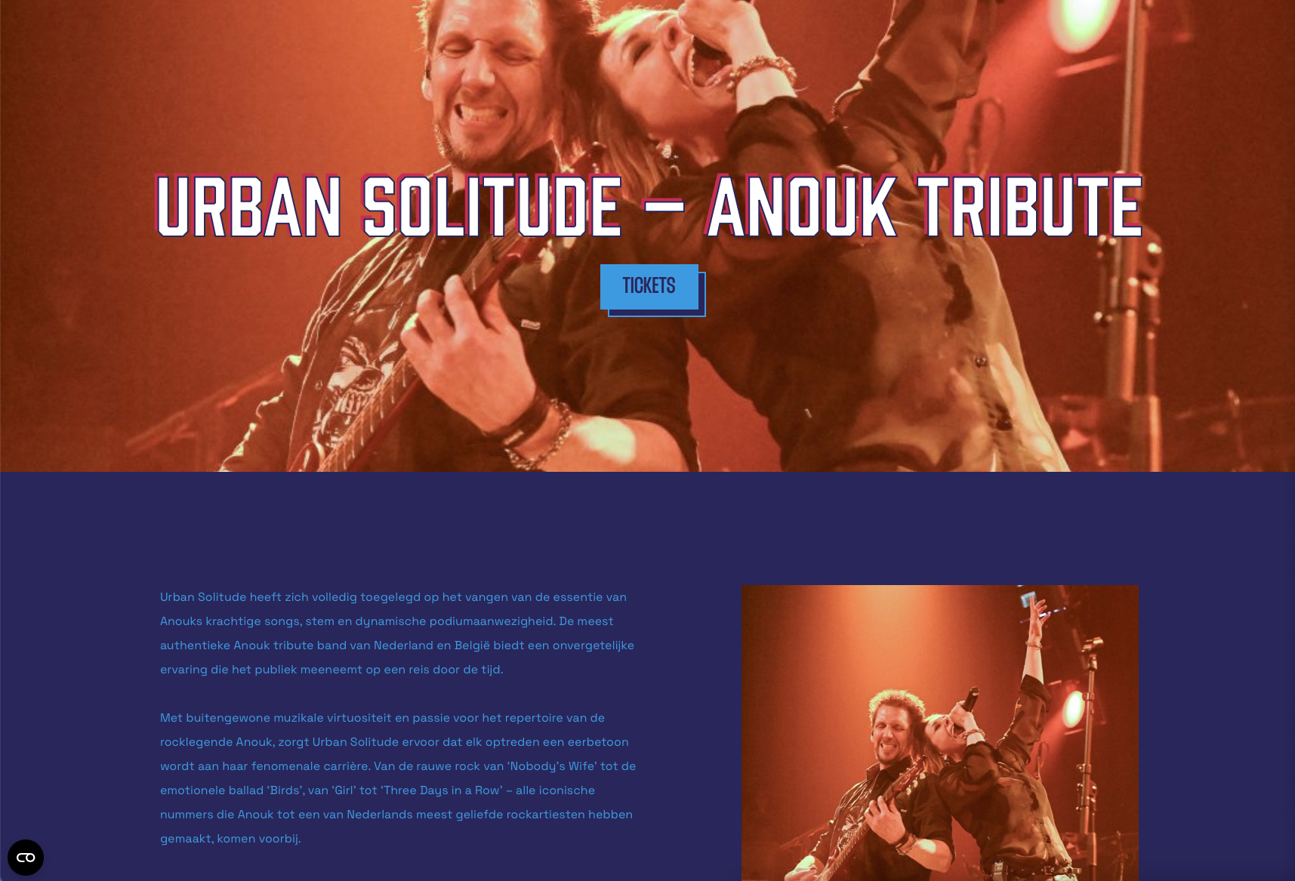
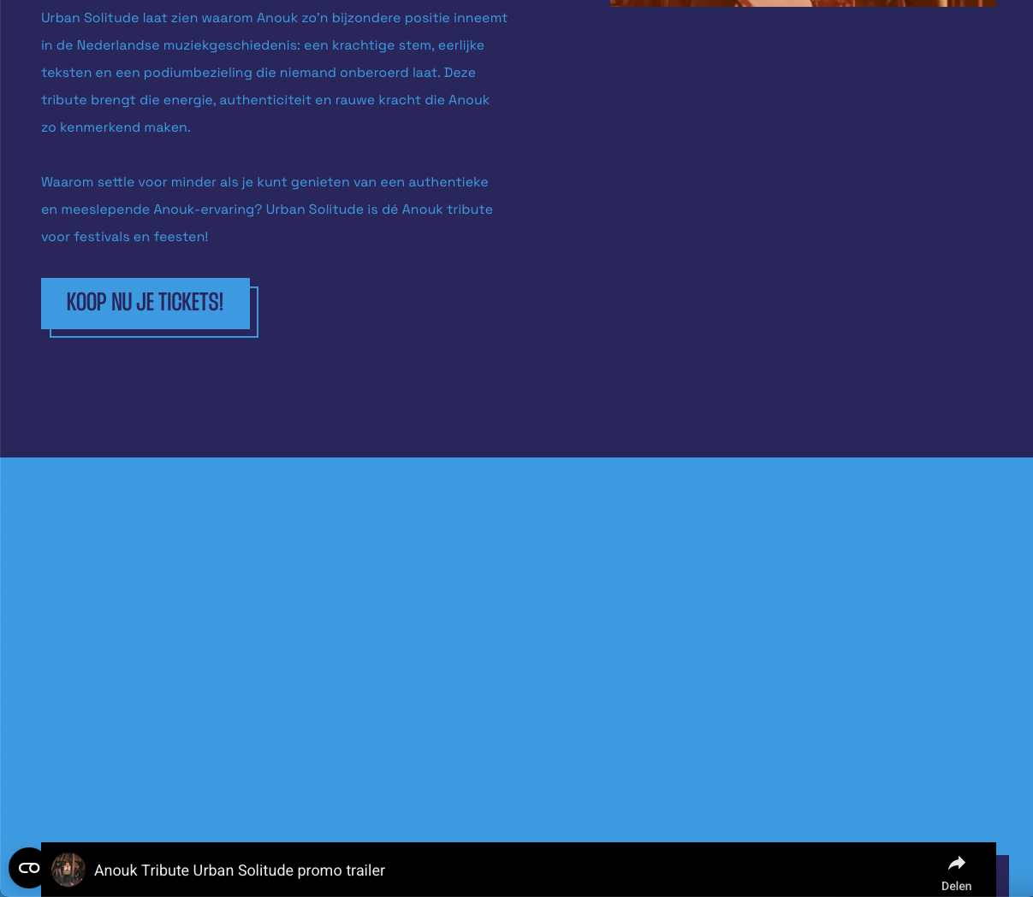
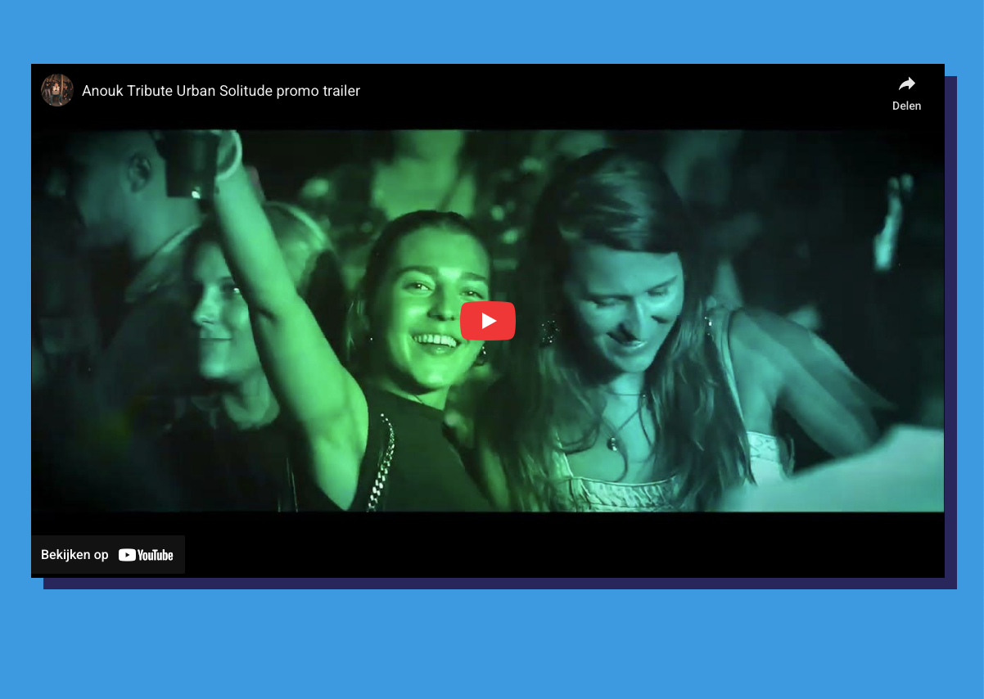
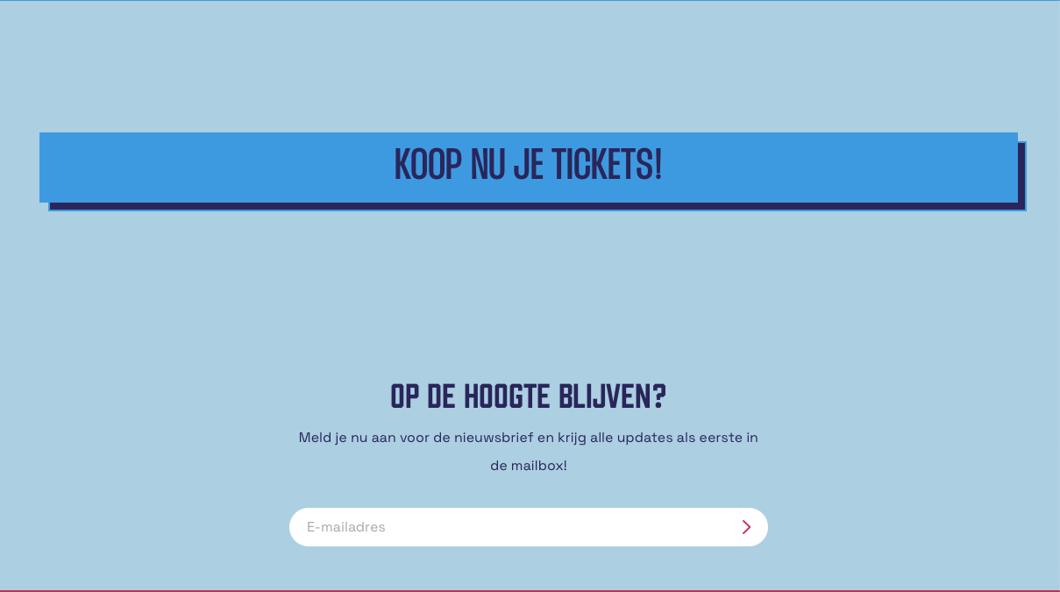
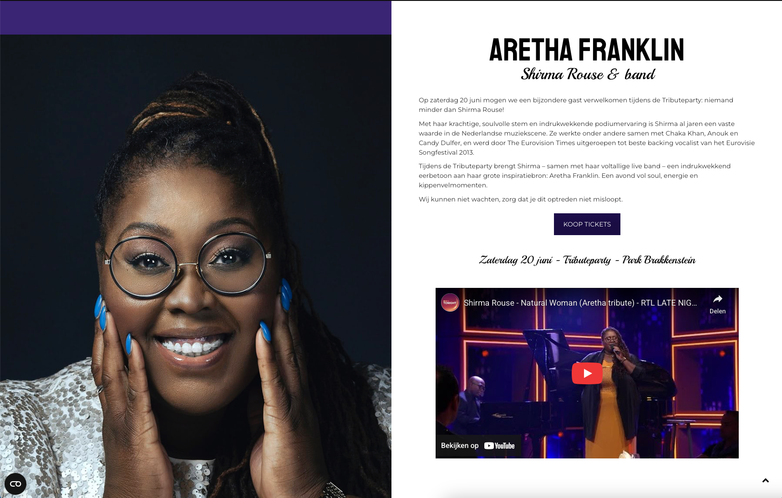
Pagina artiesten is bij ons niet fraai. Dit is beter gedaan en ook hier minder nadrukkelijk verkoop. Doel compacter en meer to the point.
De foto voegt weinig toe nu.
Veel te veel lege ruimte
3x knop ticketverkoop en verder veel lucht.

Slide 3
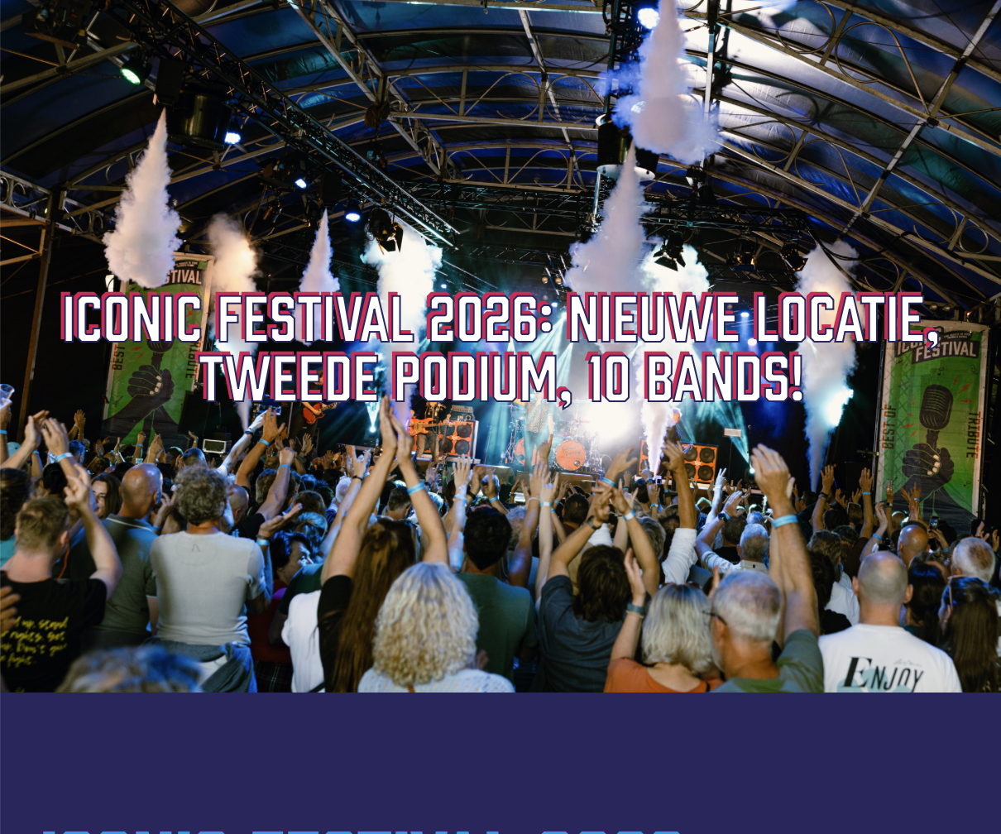
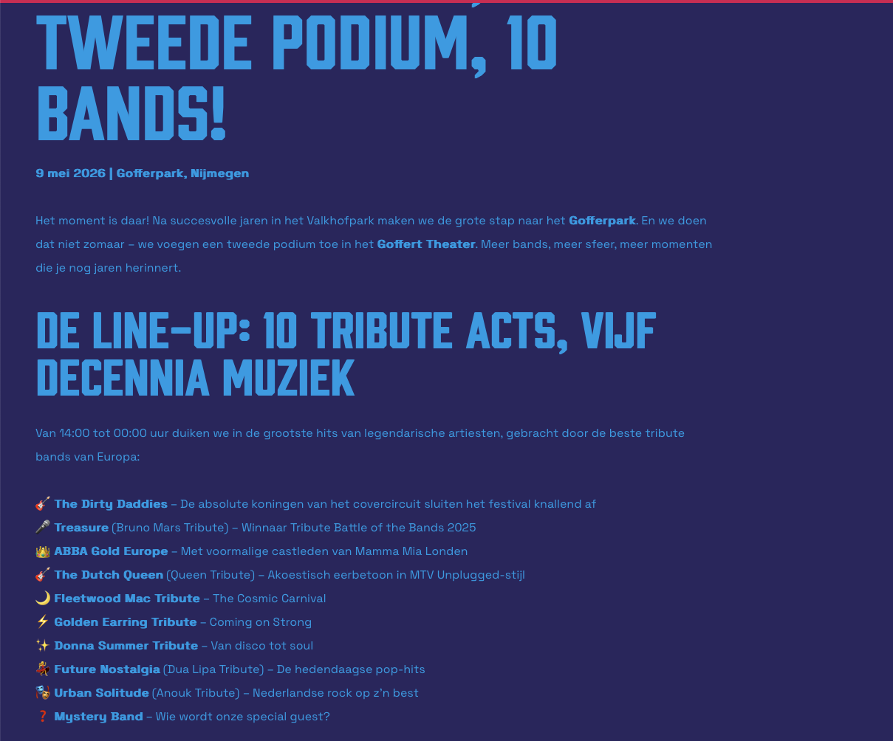
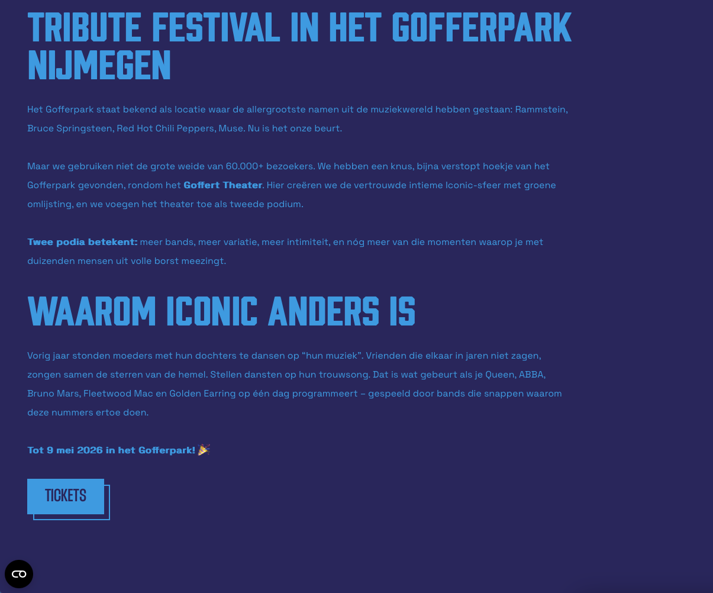
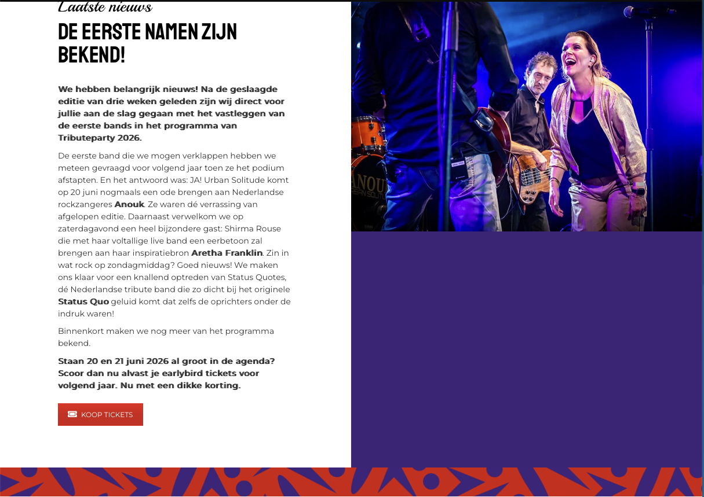
Pagina van een nieuwsbericht is niet lekker leesbaar en erg druk met de verschillende lettergrotes.
Erg druk alle lettertypes
Kleuren combineren niet lekker
Veel tekst weinbig beeld
We stoppen nu twee nieuwsberichten in 1., wellicht beter 2 nieuwsitems van maken en rustiger beeld geven

